Slide 1
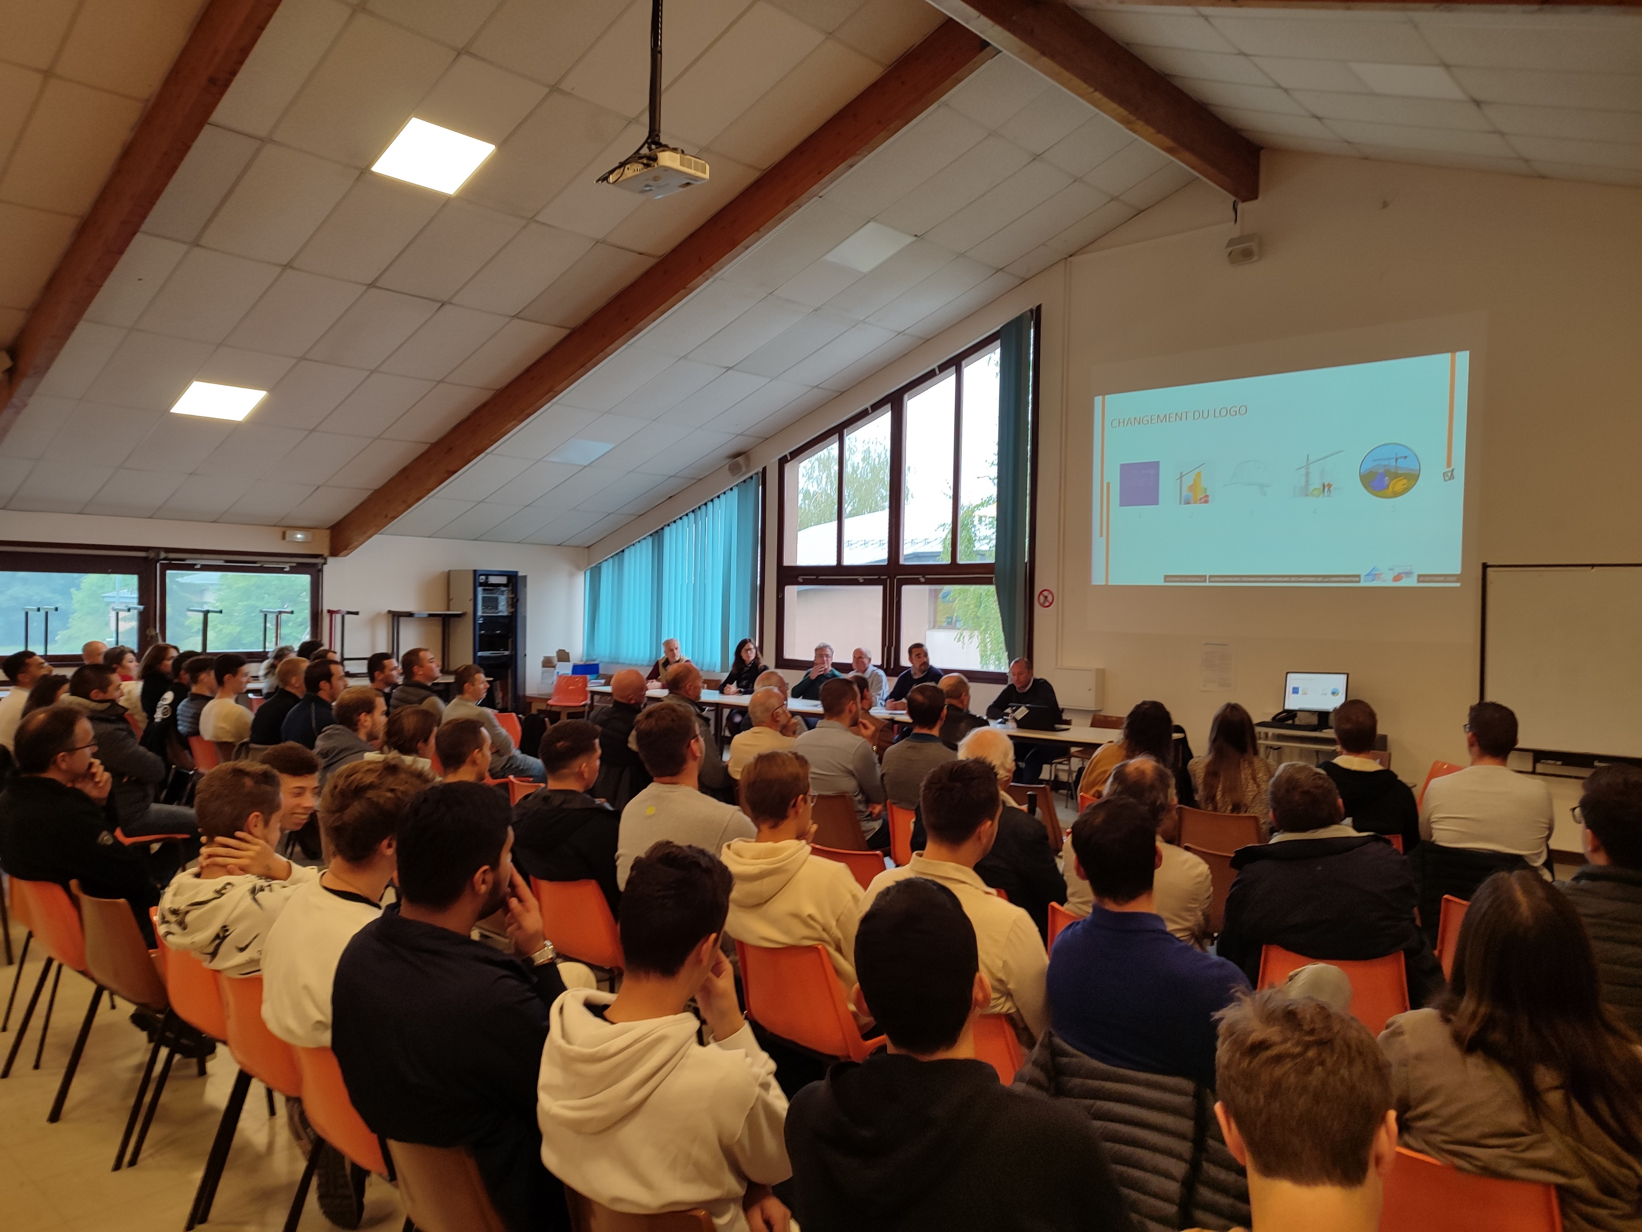
ASSOCIATION DES TECHNICIENS SUPERIEURS
DES METIERS DE LA CONSTRUCTION
ASSEMBLEE GENERALE
7 OCTOBRE 2023
AG Automne 2022

Slide 2
PLAN ASSEMBLEE GENERALE
INTRODUCTION
RENOUVELLEMENT DU BUREAU
PRESENTATION DES COMPTES 2022
REMERCIEMENT SPONSORS ET DONS
ORGANISATION D’EVENEMENTS ANNUELS
RECHERCHE DE BENEVOLES POUR LES JURYS BTS
DEPART A LA RETRAITE

Slide 3
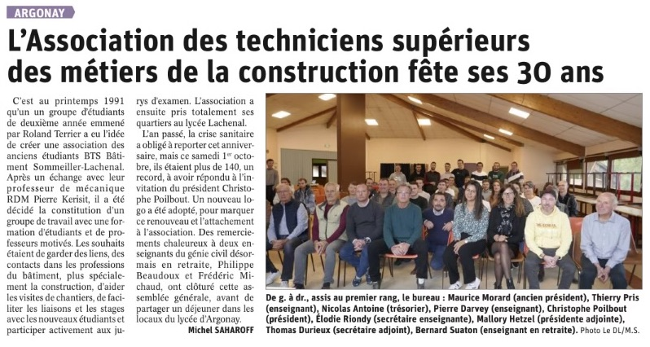
INTRODUCTION

Slide 4
RENOUVELLEMENT DU BUREAU AVEC ORGANIGRAMME
Christophe POILBOUT
PRESIDENT
Mallory HETZEL
PRESIDENTE ADJOINTE
Nicolas ANTOINE
TRESORIER
Thomas DURIEUX
SECRETAIRE
? 😞 ?
SECRETAIRE ADJOINT

Slide 5
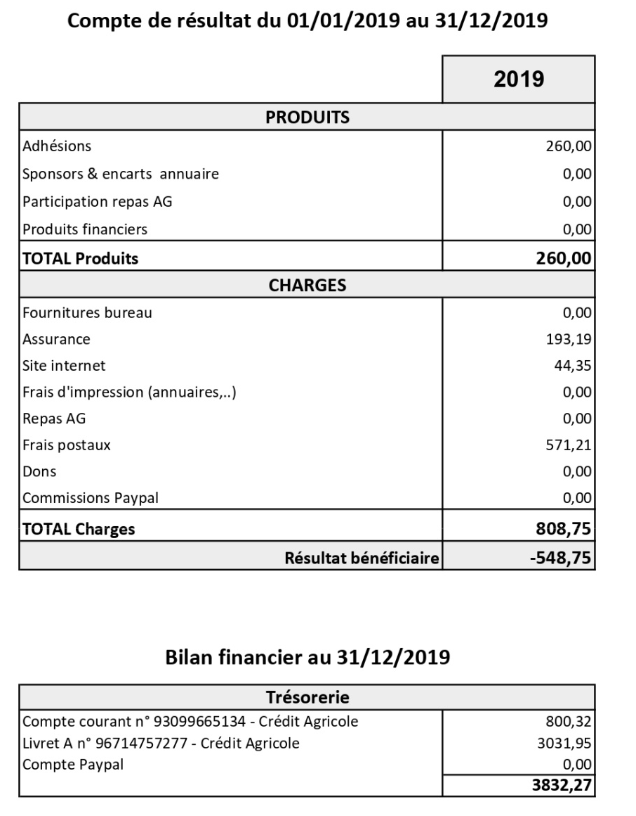
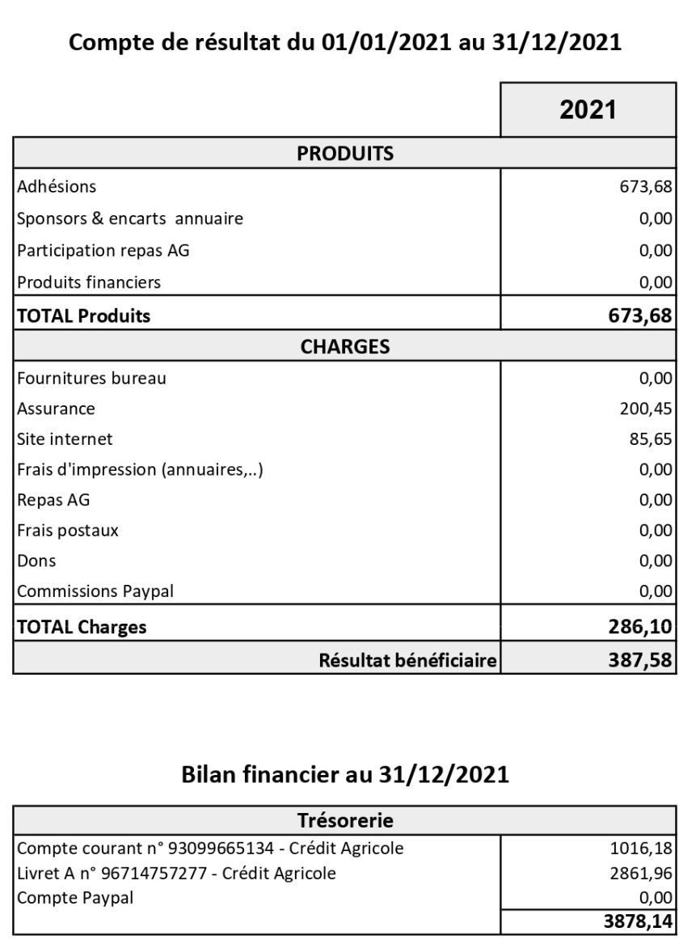
PRESENTATION DES COMPTES 2022

Slide 6
REMERCIEMENTS
Montant total des sponsors 3 250 €

Slide 7
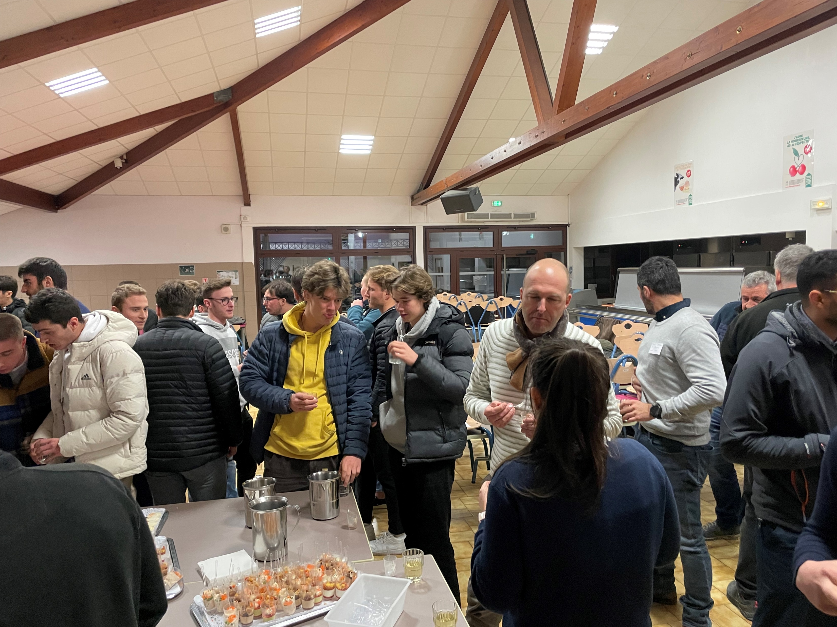
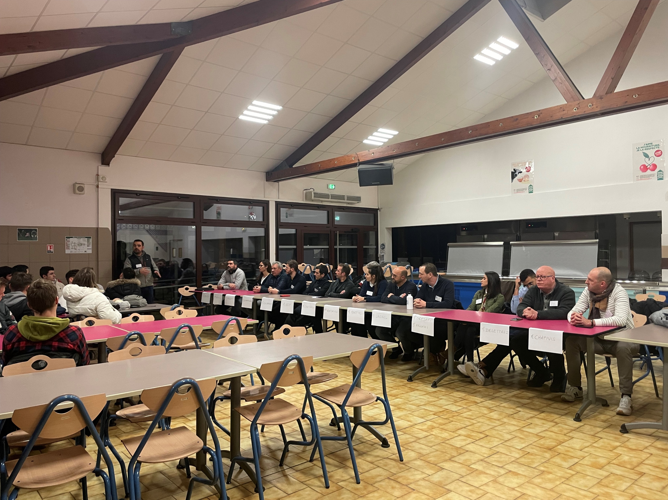
ORGANISATION D’EVENEMENTS ANNUELS
RENCONTRES ETUDIANTS PROFESSIONNELS
PROCHAINE SOIREE LE 7 FEVRIER 2024
AG 2009
Rencontre du 25/01/2023

Slide 8
SORTIE KARTING AVEC INVITATION DES SPONSORS
SAMEDI 18 NOVEMBRE 2023 A LA ROCHE SUR FORON
Formule Mini Grand Prix
25 € pour les Etudiants
50 € pour les Adhérents

Slide 9
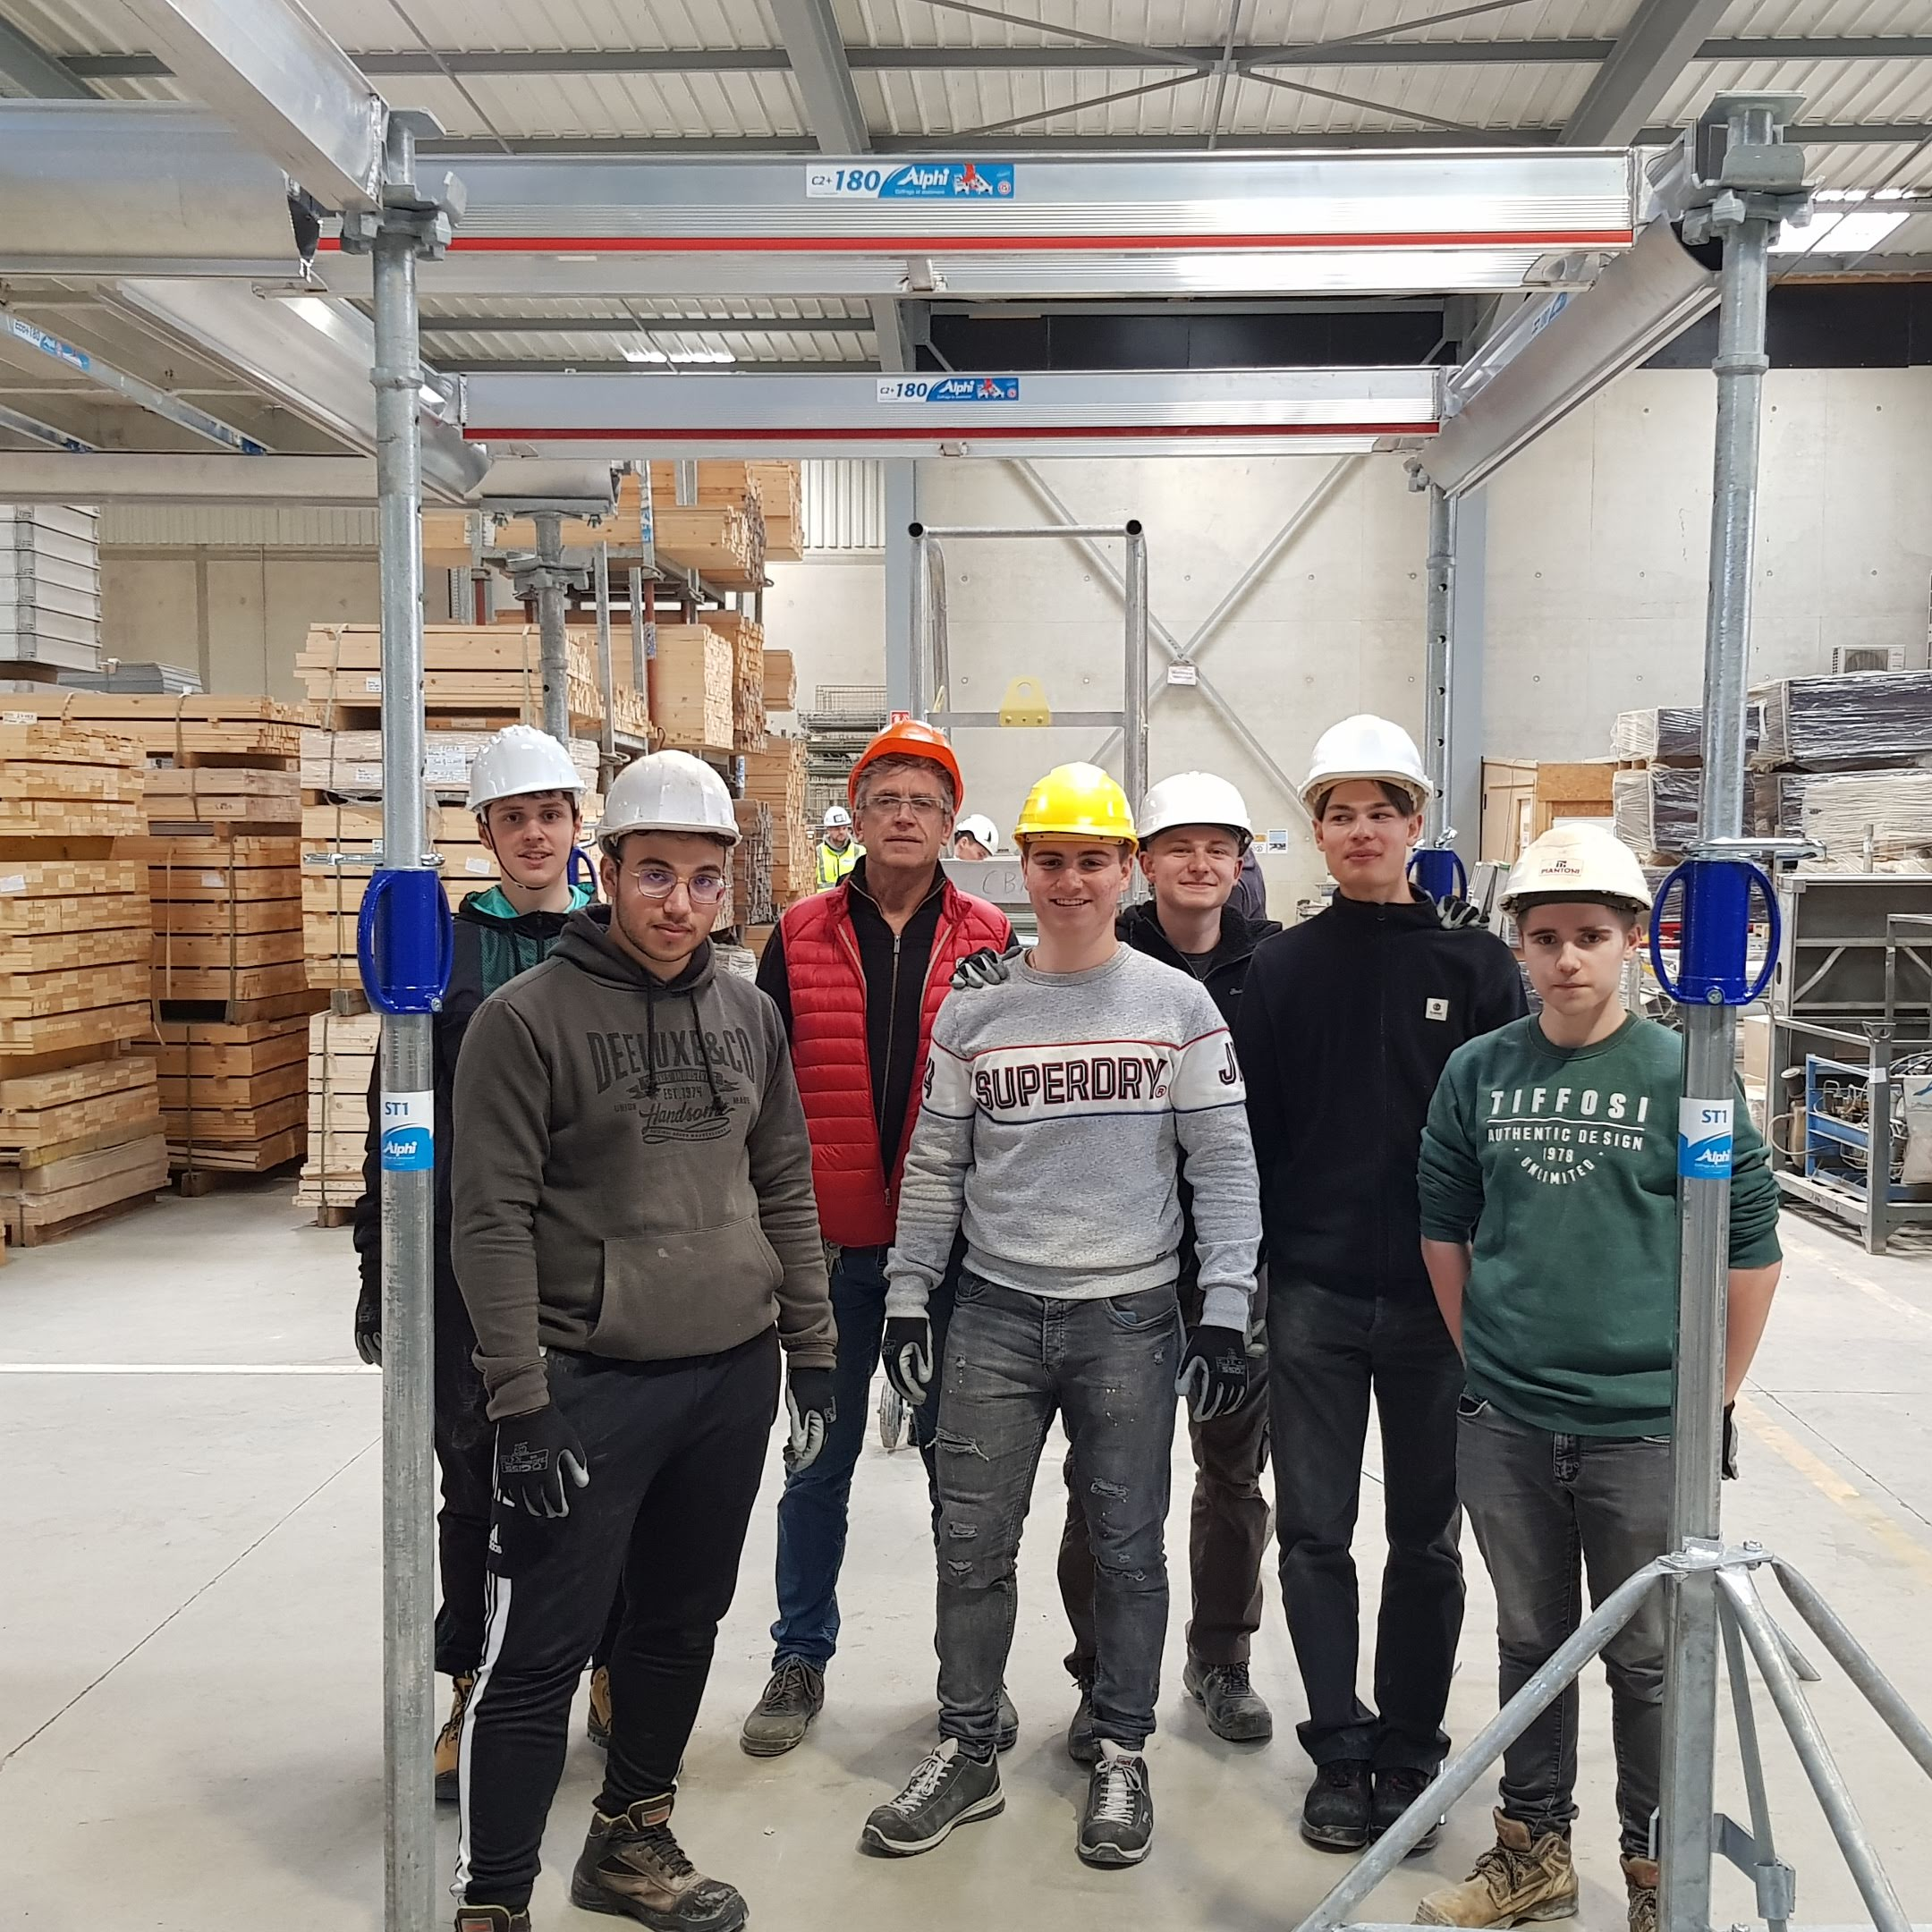
VISITES DE CHANTIERS
BTS MEC 13/09/2023
Lyon Décines Groupama Stadium 2014
Sortie Alphi TS1 Bat

Slide 10
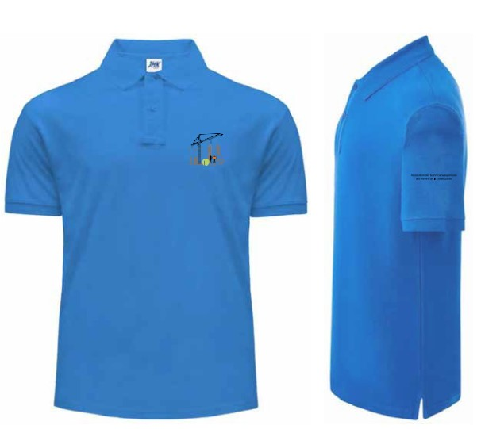
PRESENTATION DES POLOS
TEXTE
Afin de financer nos projets nous vous proposons les polos de l’Association pour un montant de 25 €.

Slide 11
RECHERCHE DE BENEVOLES POUR LES JURYS BTS
BTS BATIMENT
SOUTENANCE ORALE DE
PROJET U42
Phase Conception (BE Structure et autres)
Durée : 60 min lecture + 45 min oral par élève
SOUTENANCE ORALE DU RAPPORT D’ACTIVITE U61
Stage effectué en 1ère année
Durée : 30 min lecture + 30 min oral par élève
Projet
Conception
Projet
Construction
Stage
1ère année
2ième année
Mars
Juin
SOUTENANCE ORALE DE
PROJET U5
Phase Construction (Réalisation)
Durée : 60 min lecture + 60 min oral par élève
Sans la participation d’un professionnel au jury, l’évaluation du candidat ne peut avoir lieu !

Slide 12
RECHERCHE DE BENEVOLES POUR LES JURYS BTS
BTS MANAGEMENT ECONOMIQUE DE LA CONSTRUCTION
SOUTENANCE ORALE DE
PROJET
Durée 40 min par élève
Projet
filé sur l’année
Stage
1ère année
2ième année
Sous épreuves
(Etudes Descriptives et Economiques)
Juin
Sans la participation d’un professionnel au jury, l’évaluation du candidat ne peut avoir lieu !

Slide 13
NOMINATIONS DES RETRAITES

Slide 14
MERCI DE VOTRE ECOUTE

